Slide 1
VALOR DIAGNÓSTICO, RENTABILIDAD Y SEGURIDAD DE LA DE LAS PUNCIONES TRANSTORÁCICAS GUIADAS POR ECOGRAFÍA REALIZADAS POR NEUMÓLOGOS EN EL HOSPITAL SAN JUAN DE DIOS DEL ALJARAFE.
María Morón Ortiz, Miriam Garza Creaves, Luis Miguel Sierra Murillo, Jesús Gordillo Fuentes, Rocío Santiago Villalobos, Manuel Arenas Gordillo, Aixa García Maldonado. Servicio de Neumología. Hospital San Juan de Dios del Aljarafe.
INTRODUCCIÓN:
→ La punción transtorácica mediante BAG o PAAF guiada por ecografía es un procedimiento diagnóstico mínimamente invasivo empleado en el diagnóstico y estadiaje del cáncer de pulmón.
→ Puede evitar procedimientos más invasivos y ahorrar tiempo en el diagnóstico.
→ Su efectividad ha sido contrastada en publicaciones previas y las complicaciones son bajas.
OBJETIVOS:
Evaluar la eficacia y seguridad de nuestro hospital en el diagnóstico de lesiones transtorácicas mediante BAG o PAAF guiadas por ecografía y realizadas por neumólogos.
MATERIAL Y MÉTODOS:
Estudio descriptivo observacional de punciones transtorácica guiadas por ecografía durante un período de 5 años en un hospital de segundo nivel. Se realizó las punciones por los 6 neumólogos pertenecientes al servicio.
Incluye lesiones pulmonares, pleurales y otras localizaciones.
Se ha estudiado la rentabilidad para el diagnóstico y variables como la localización de las lesiones pulmonares, las características ecográficas y la presencia o no de complicaciones.

Slide 2
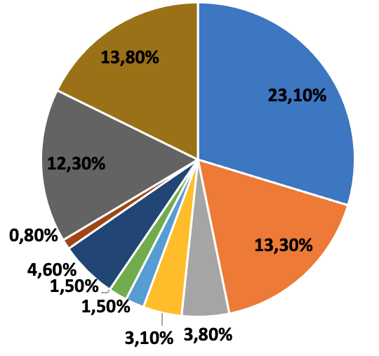
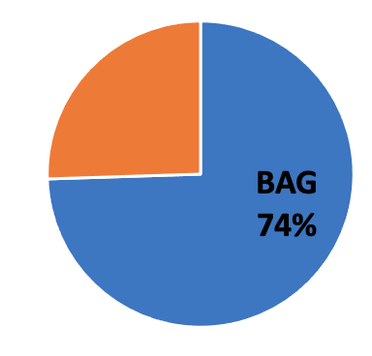
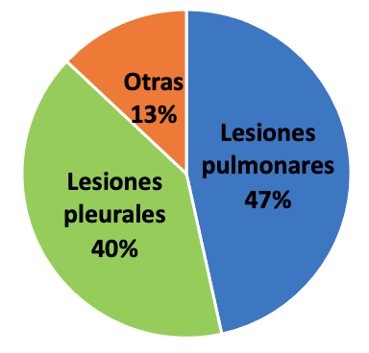
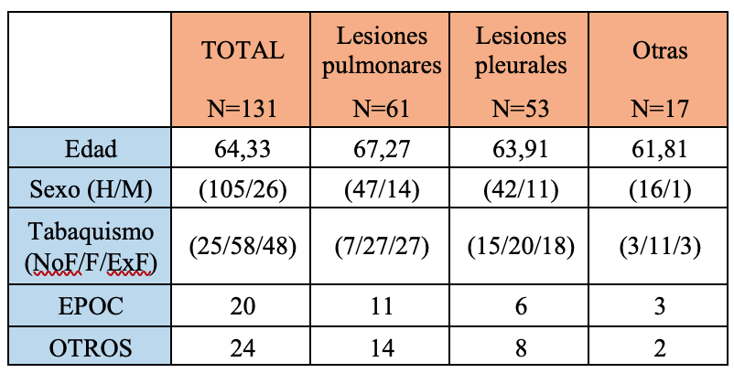
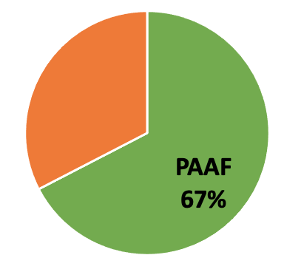
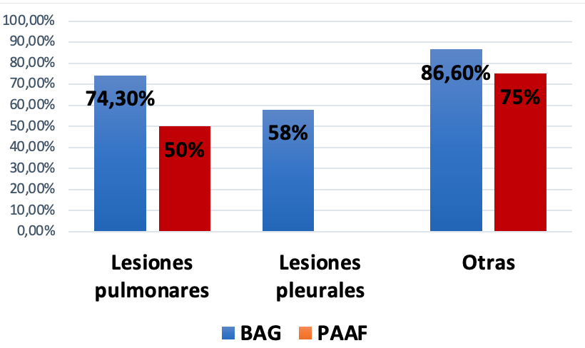
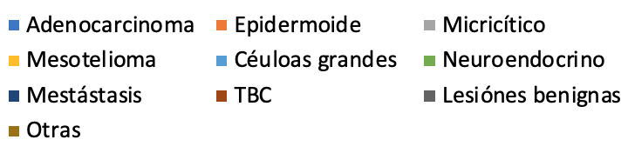
RESULTADOS:
→ 147 procedimientos en 131 pacientes.
Éxito diagnóstico:
→Complicaciones: 3/147procedimientos
→Repetición: 16/131pacientes
CONCLUSIONES:
El rendimiento de la punción guiada por ecografía es alto en el diagnóstico de lesiones transtorácicas, mayor en lesiones pulmonares y otras localizaciones respecto a las lesiones pleurales.
El rendimiento es mayor mediante BAG que con PAAF.
Es una técnica con muy baja tasa de complicaciones.
La punción transtorácica guiada con ecografía puede ser realizada por neumólogos en hospitales de 2º nivel.

